Slide 2
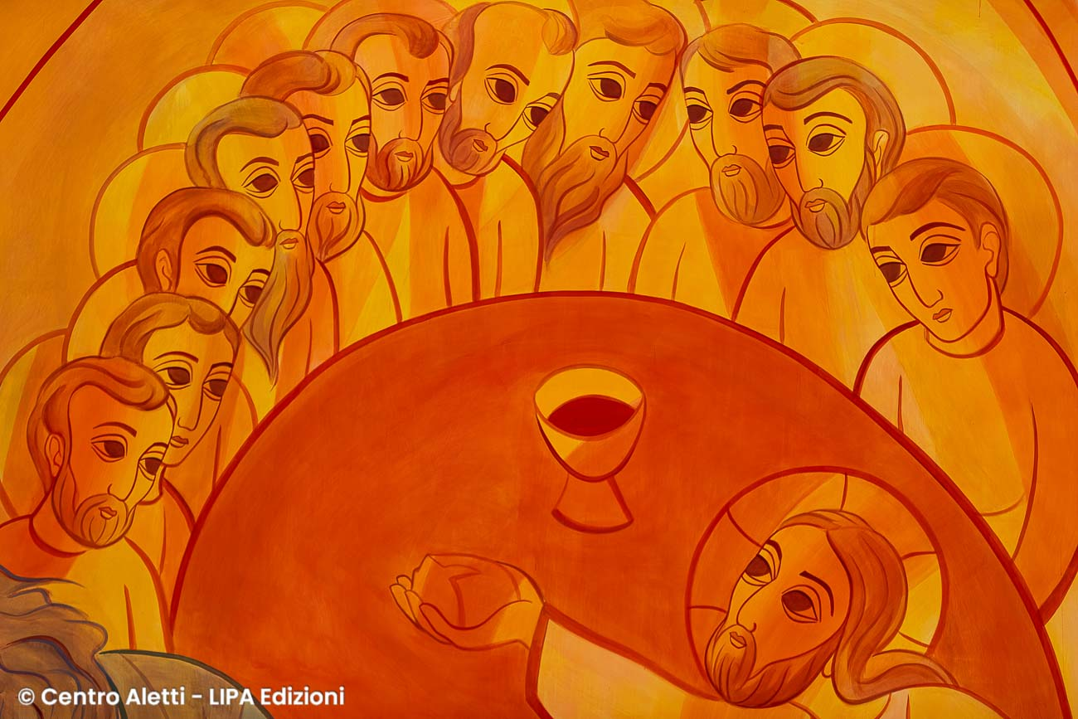
«Siccome vi è un unico pane, noi, che siamo molti, siamo un corpo unico, perché partecipiamo tutti a quell'unico pane»
1 corinzi 10,17.

Slide 3
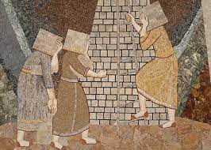
Genesi 11,1-4
1 Tutta la terra aveva una sola lingua e le stesse parole. 2 Emigrando dall'oriente gli uomini capitarono in una pianura nel paese di Sennaar e vi si stabilirono. 3 Si dissero l'un l'altro: «Venite, facciamoci mattoni e cuociamoli al fuoco». Il mattone servì loro da pietra e il bitume da cemento. 4 Poi dissero: «Venite, costruiamoci una città e una torre, la cui cima tocchi il cielo e facciamoci un nome, per non disperderci su tutta la terra».

Slide 4
RITO DELL'« EFFETA » 121. Il celebrante tocca, con il pollice, le orecchie e le labbra del battezzato, dicendo: Celebrante: Il Signore Gesù, che fece udire i sordi e parlare i muti, ti conceda di ascoltare presto la sua parola, e di professare la tua fede, a lode e gloria di Dio Padre. Assemblea: Amen.

Slide 5
«Questi è il Figlio mio, l’amato,
nel quale
mi sono compiaciuto»

Slide 6
L'uomo, rivestito dell'infermità della carne, non può seguire l'Agnello immacolato con una purezza così perfetta che lo preservi da qualsiasi sozzura. Perciò quanti attendono alla perfezione devono purificarsi ogni giorno col lavacro delle lacrime. […] Benché avesse già raggiunto una meravigliosa purezza di cuore e di corpo, non cessava di purificare gli occhi del suo spirito con un profluvio di lacrime, senza badare al danno che ne subivano gli occhi del corpo. Preferiva, evidentemente, perdere la luce degli occhi, piuttosto che soffocare la devozione dello spirito, frenando le lacrime, che mondano l'occhio interiore e lo rendono capace di vedere Dio.

Slide 7
“Anche se c’è un solo battesimo per sbiancare le macchie, ci sono ancora due occhi che, riempiti di lacrime, procurano un fonte battesimale per le membra del corpo. Poiché il Creatore sapeva bene in anticipo che i peccati in noi si moltiplicano di continuo, e sebbene ci sia solo un unico battesimo, egli stabilì due fonti (gli occhi) che danno l’assoluzione”.
Efrem il Siro

